Slide 1

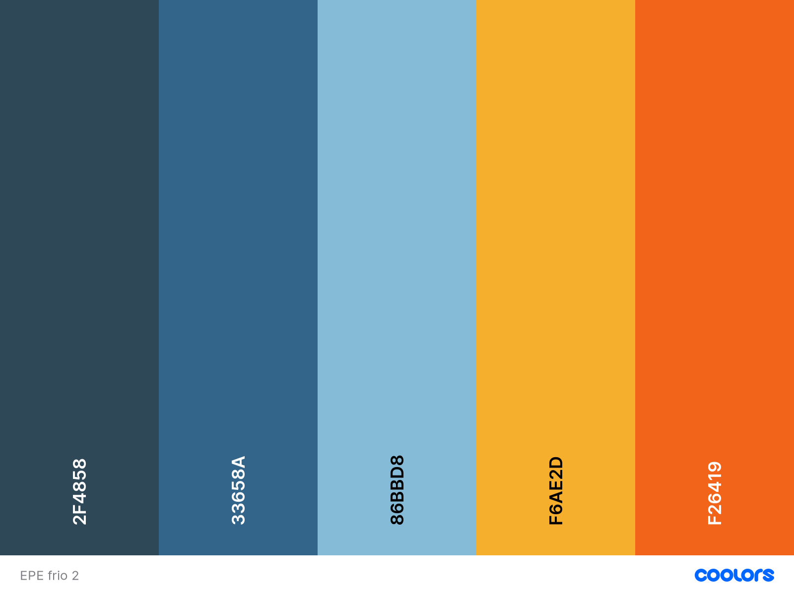
Programa de Remuneração Variável Anual (RVA) - 2025
Gabinete da Presidência

Slide 2

Orientações da SEST para o RVA 2025
Somente serão aceitos indicadores que demonstrem resultados que ultrapassem àqueles previstos no ordenamento jurídico, demonstrando esforço considerável e relevante da empresa estatal federal, em alinhamento com a política pública definida;
Pelo menos 1 (um) indicador de desempenho econômico-financeiro, cujo objetivo seja não apenas mensurar, mas também otimizar as despesas operacionais e/ou administrativas, permitindo gestão mais eficiente dos recursos, com horizonte de longo prazo;
Os indicadores deverão ser baseados em dados e fontes acessíveis e fidedignas, quando possível, discriminando-se as variáveis que compõem a respectiva fórmula.

Slide 3
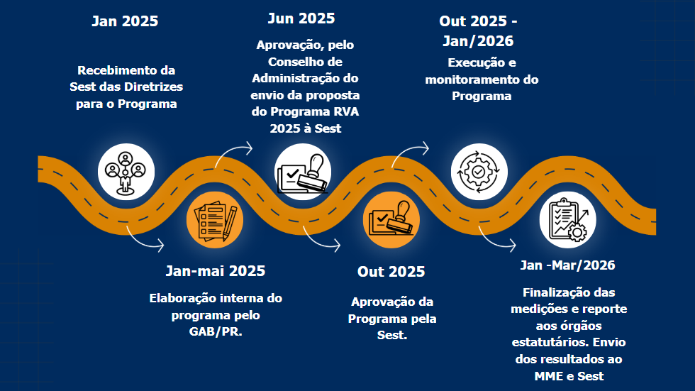
Linha do tempo

Slide 4
Orientações da SEST para o RVA 2025
Dimensão Políticas Públicas: a Secretaria incentiva a inclusão, nesta dimensão, de indicador relacionado a boas práticas nas áreas ambiental, social, e aos objetivos de desenvolvimento sustentável (ODS) estabelecidos pela Organização das Nações Unidas;
Dimensão Governança Corporativa: indicadores que permitam acompanhar aspectos relacionados à organização interna da empresa, suas instâncias e comitês, integridade e gestão de riscos, relação com atores internos e externos e adoção de boas práticas de governança corporativa;
Dimensão Econômico-financeira: indicadores de desempenho que se constituam em elementos de medição da evolução das condições econômicas da organização no período avaliado, a exemplo de ações que envolvam execução de orçamentos destinados, gestão eficiente e sustentabilidade financeira.
  otimizar as despesas operacionais e/ou administrativas, permitindo gestão mais eficiente dos recursos, com horizonte de longo prazo.

Slide 5
Indicações do Conselho de Administração
Aprovar a adesão da Empresa de Pesquisa Energética ao PNA 2025
Alterações nos pesos dos indicadores do PNA 2025
  Performance média do PNA 2025: de 20% → 30%
  Suporte à concepção de políticas públicas: de 25% → 15%
  Execução orçamentária da LOA 2024: de 15% → 13%
  Empenhos não inscritos em restos a pagar: de 10% → 12%
  Remover o Indicador de Sustentabilidade (5%) e realocar esses 5% para o indicador de Conformidade da SEST
Alterações nas metas dos indicadores:
  Execução orçamentária da atividade-fim: meta de 93% → 95%
  Performance média do PNA 2025: meta de 95% → 97%
  Suporte à concepção de políticas públicas: meta de 90% → 93%
  Satisfação Geral: meta de 87% → 91%

Slide 6
Indicadores avaliados no RVA 2025 da EPE
Política pública (peso 50%)
Econômico-financeira (peso 30%)
Percentual de performance média do PNA 2025
30%
Percentual de satisfação geral
5%
Suporte à concepção de políticas públicas
15%
Percentual de execução orçamentária e financeira da LOA 2024
13%
Percentual dos empenhos não inscritos em Restos a Pagar
12%
Governança, conformidade e transparência (peso 20%)
Indicador de Transparência
5%
Indicador de Conformidade (IC-Sest)
15%
Percentual de execução orçamentária da atividade fim
5%

Slide 7

DIMENSÃO
GOVERNANÇA,
CONFORMIDADE E
TRANSPARÊNCIA

Slide 8
Indicador de Conformidade Sest (IC-Sest)
Indicador possui regulamento próprio, conforme divulgado pela Sest no Anexo III do OFÍCIO CIRCULAR SEI nº ???.
15%
Descrição Avaliação do desempenho da EPE no atendimento às demandas da Sest, a ser apurada ao longo do exercício 2025.
Unidade de medida Número inteiro, variando de 0 a 1000. | Periodicidade de mensuração Anual.
Polaridade Quanto maior, melhor. | Fonte dos dados Sest
Setor responsável Indicador apurado externamente à EPE. A EPE oferece os dados quando da solicitação apresentada pela Sest. | Valor de referência (2024) 828,75
Colaborador responsável Não se aplica. | Meta (2025) 900
Resultado: -
Medição atual: 978

Slide 9
Indicador de Transparência
Trans_{EE} = $(50\% ×\left(\frac{{Ind}_{TCU}}{10}\right))+$(50% Lin_{Ac})
5%
Descrição Incorporação dos indicadores avaliados o ranking de transparência das estatais do TCU que ainda não foram adotados pela EPE, e incorporação de acesso direto, na base de entregas Valor da EPE, dos links dos estudos já desenvolvidos pela EPE. Soma ponderada (50%) da implementação de 10 indicadores do TCU que a EPE ainda não atinge (com base nos indicadores definidos pelo TCU em 2024), com a implementação (50%, binária) dos links de acesso.
Unidade de medida Percentual (%). | Periodicidade de mensuração Anual.
Polaridade Quanto maior, melhor. | Fonte dos dados Monitoramento do setor responsável pela implementação.
Setor responsável Chefia de Gabinete. | Valor de referência (média dos últimos 5 anos) Não se aplica* * Índice não avaliado até a presente data.
Colaborador responsável Francisco Victer. | Meta (2025) 100%
Resultado: -
Clique para adicionar um texto

Slide 10
DIMENSÃO
ECONÔMICO-
FINANCEIRA

Slide 11
Percentual de execução orçamentária das Discricionárias (PELOA)
PE_{LOA} = $\left(\frac{EE}{{LOA}_{Alt Aj}}\right) ×100$
13%
Descrição Percentual de execução orçamentária das despesas discricionárias da EPE durante o exercício 2025.
Unidade de medida Percentual (%). | Periodicidade de mensuração Anual
Polaridade Quanto maior, melhor. | Fonte dos dados SIAFI
Setor responsável Superintendência de Recursos Financeiros. | Valor de referência (média dos últimos 5 anos) 87%
Colaborador responsável Sandro Abilio (Superintendente de Recursos Financeiros) e Mariana Azevedo (Superintendente Adjunta de Recursos Financeiros). | Meta (2025) 95%
Resultado: -
LOA Alterada Ajustada = caso ocorra Limitação de Empenho que não reduza a Dotação Orçamentária, será considerado "dotação atualizada LOA – contingenciamento".

Slide 12
Percentual valor total dos empenhos não inscritos em RP (PERP)
PE_{RP} = $\left(\frac{{NRPI}_{2025}}{EE}\right)×100$
12%
Descrição Percentual dos empenhos não inscritos em Restos a Pagar ao final do exercício 2025.
Unidade de medida Percentual (%). | Periodicidade de mensuração Anual
Polaridade Quanto maior, melhor. | Fonte dos dados SIAFI
Setor responsável Superintendência de Recursos Financeiros. | Valor de referência (média dos últimos 5 anos) 76%
Colaborador responsável Sandro Abilio (Superintendente de Recursos Financeiros) e Mariana Azevedo (Superintendente Adjunta de Recursos Financeiros). | Meta (2025) 85%
Resultado: -
Restos a Pagar Inscrito – não considera reinscrição de Restos a Pagar de exercícios anteriores LOA Alterada Ajustada = Caso ocorra Limitação de Empenho que não reduza a Dotação Orçamentária, será considerado "dotação atualizada LOA – contingenciamento".

Slide 13
Percentual de execução orçamentária da atividade fim (PEFIN)
PEFIN = $\left(\frac{EEAtv Fim}{{LOA}_{Atv Fim}}\right) ×100$
5%
Descrição Percentual de execução orçamentária das despesas finalísticas da EPE durante o exercício 2025.
Unidade de medida Percentual (%). | Periodicidade de mensuração Anual
Polaridade Quanto maior, melhor. | Fonte dos dados SIAFI
Setor responsável Superintendência de Recursos Financeiros. | Valor de referência (média dos últimos 5 anos) 92%
Colaborador responsável Sandro Abilio (Superintendente de Recursos Financeiros) e Mariana Azevedo (Superintendente Adjunta de Recursos Financeiros). | Meta (2025) 95%
Resultado: -
*Serão consideradas apenas despesas discricionárias e as das ações finalísticas da EPE (Ações 20LI, 21BC, 21BD)

Slide 14
DIMENSÃO
POLÍTICA PÚBLICA

Slide 15
Percentual de performance média do PNA 2025 (PMPNA)
PM_{PNA} = $\left(\frac{\% {PM}_{ARP} + \% {PM}_{ASP} + {\% PM}_{ATF}+ {\% PM}_{ATR} + {\% PM}_{ACP} }{5}\right)$
30%
Descrição Percentual médio da performance de avanço físico dos portfólios de ações estratégicas que integram o Plano de Negócios Anual (PNA) 2025 da EPE.
Unidade de medida Percentual (%). | Periodicidade de mensuração Quadrimestral.
Polaridade Quanto maior, melhor. | Fonte dos dados Monitoramento quadrimestral do PNA 2025, conforme definido pelo Conselho de Administração.
Setor responsável Assessoria da Presidência. | Valor de referência (2023 e 2024) 95%
Colaborador responsável Marcio Aurélio Costa | Meta (2025) 97%
Resultado: -

Slide 16
Suporte à concepção de políticas públicas (PP)
PP = $\left(60\% ×{PA}_{MME}\right)+\left(40\% × {PA}_{OUTROS}\right)$
15%
Descrição Percentual de atendimento, dentro do prazo pedido, de demandas extraordinárias do Ministério de Minas e Energia (MME), e de outros fóruns e instituições públicas atendidas pela EPE.
Unidade de medida Percentual (%). | Periodicidade de mensuração Anual.
Polaridade Quanto maior, melhor. | Fonte dos dados Monitoramento das demandas recebidas e seus prazos.
Setor responsável Gabinete da Presidência. | Valor de referência (2024) 92,59%
Colaborador responsável Francisco Victer | Meta (2025) 93%
Resultado: -

Slide 17
Percentual de satisfação geral (PSG)
PSG = $\left(80\% ×{PS}_{MME}\right)+(20\% × {PS}_{CONCEPE})$
5%
Descrição Percentual de satisfação do Ministério de Minas e Energia (MME) e do percentual de satisfação dos membros do Conselho Consultivo da EPE (CONCEPE) aos produtos e serviços oferecidos pela EPE em 2025.
Unidade de medida Percentual (%). | Periodicidade de mensuração Anual.
Polaridade Quanto maior, melhor. | Fonte dos dados Formulários padronizados com perguntas estruturadas para membros do MME e do CONCEPE.
Setor responsável Assessoria da Presidência (nota MME) e Secretaria Geral (nota CONCEPE). | Valor de referência (2020, 2021, 2023 e 2024) 89%
Área responsável Fernanda Ferreira e João Pedro Rodrigues | Meta (2024) 91%
Resultado: -

Slide 18
Próximos passos
Manifestação favorável da Diretoria Executiva;
Alinhamento da proposta junto ao MME;
Apresentação da proposta da empresa para o Conselho de Administração;
Encaminhamento à SEST pelo MME, após análise e manifestação de sua competência;
Manifestação da SEST, nos termos de sua competência;
Parecer da auditoria interna.
Apresentação dos resultados ao COAUD
Ratificação e aprovação do programa pelo Conselho de Administração;
Submissão à Assembleia Geral (art. 49, XXXVII do Estatuto da EPE);

